Slide 1
PETRA III – Intensitätsabhängige Einzelbuncheffekte.
Beschleuniger-Betriebsseminar 2011
Grömitz
Rainer Wanzenberg
DESY
Grömitz, 26.- 29. September 2011

Slide 2
Übersicht
Wakefields - Impedanzmodell
Tuneverschiebung als Funktion des Strahlstroms
Bunchlänge und Longitudinale Impedanz
Emittanzvergrößerung und Eclouds

Slide 3
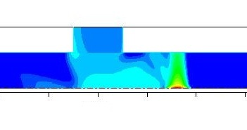

Wakefields und Impedanzmodell
Wakefields:
Impedanzmodell:
Loss- und Kickparameter
s
Wakepotential
Bewegungsgleichungen:
z = c t
z = c t - s

Slide 4
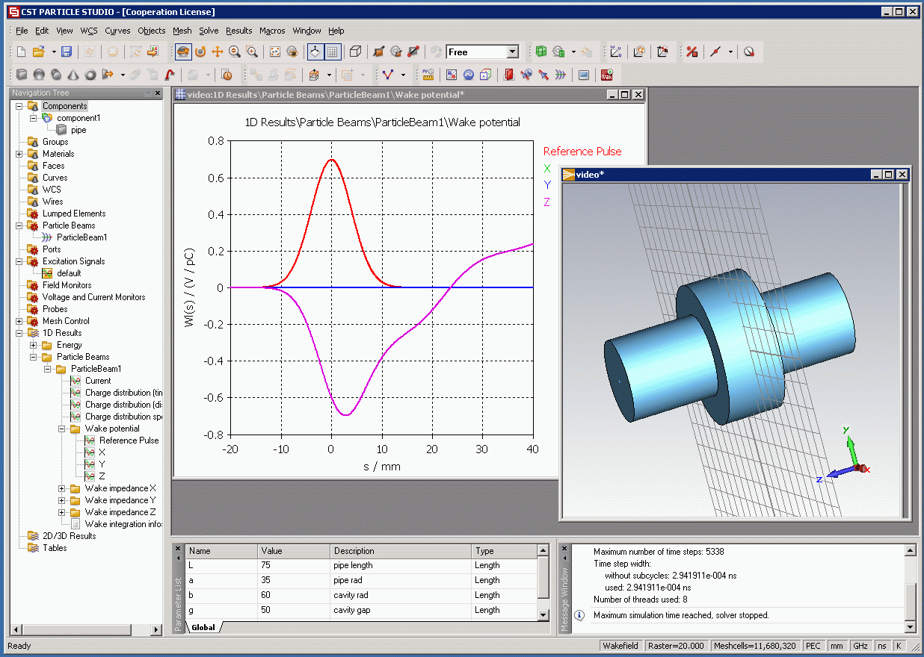
Berechnung von Wakefields
Berechnung des Wakepotentials mit CST Particle Studio

Slide 5
Impedanzmodell - Kollaboration
Kollaboration:
E. Gjonaj, T. Lau, T. Weiland (TEMF, Technische Universität Darmstadt),
Computation of short range wake field with PBCI,
M. Ivanyan, E. Laziev, V. Tsakanov, A. Vardanyan, (CANDLE, Yerevan, Armenia),
A. Tsakanian, (Universität Hamburg),
PETRA III storage ring resistive wall impedance,
V. Smaluk (Novosibirks, BINP)
Geometrical impedance of the PETRA III damping wiggler section,
A.K. Bandyopadhyay, A. Jöstingmeier, A.S. Omar (Otto-Von-Guericke University, Magdeburg),
Wake computations for selected components of PETRA III
K. Balewski, R. Wanzenberg, O. Zagorodnova (DESY)
The Impedance Model of PETRA III
(Beiträge im ICFA Beam Dynamics Newsletter 45, April 2008)

Slide 6
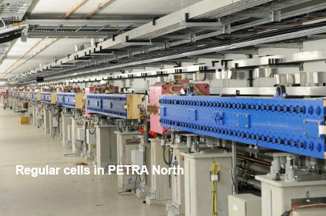
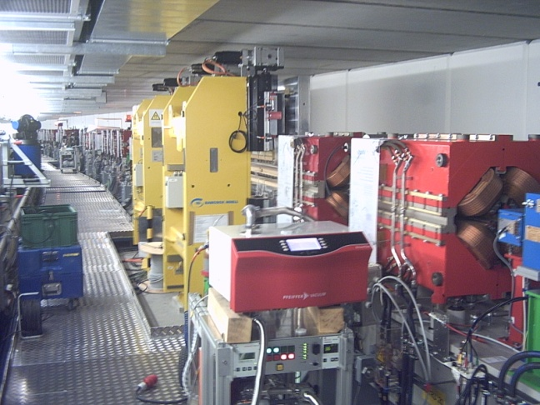
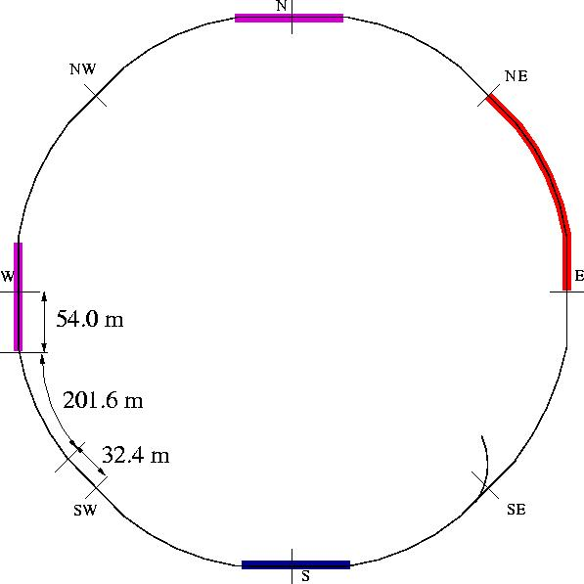
PETRA III - Impedanzmodell
Wiggler
Dämpfungswiggler
L =10 x 4m
Undulatoren
10 x 2 m
3 x 5 m
1 x 10 m
Dämpfungswiggler
Undulatoren
HF-Feedback
Parameter | PETRA III
Energie / GeV | 6
Umfang /m | 2304
Gesamtstrom / mA | 100
Emittanz (horz. / vert.) /nm | 1 / 0.01
Bogen
14 FODO Zellen
Injektion
HF-Strecke
Bogen
HF
 | Parameter | Impedanzmodell
Horizontal | k_{ ⊥ total} | 750 V/pC/m
Vertical | k_{ ⊥ total} | 2610 V/pC/m

Slide 7
Übersicht
Wakefields - Impedanzmodell
Tuneverschiebung als Funktion des Strahlstroms
Bunchlänge und Longitudinale Impedanz
Emittanzvergrößerung und Eclouds

Slide 8
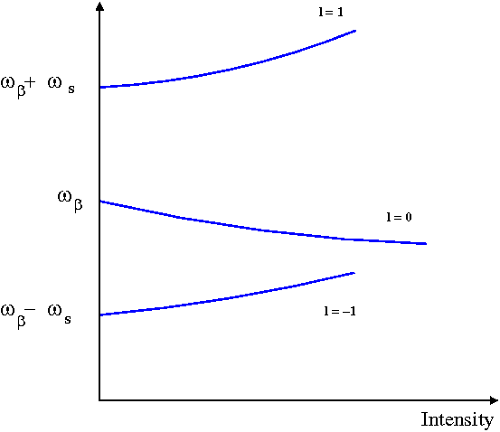
Tuneverschiebung als Funktion des Strahlstroms
Einzelbunchinstabilität
(Moden- Kopplung)
Impedanz – Model: Kick parameter
Tuneverschiebung:
PETRA III | Δfx/I ( kHz/mA) Horz. | Δfy/I (kHz/mA) Vert.
Budget (2.5mA) | -1.28 | -1.28
Impedanzmodell | -0.2 | -0.7
Longitudinaler mode l
Transversaler mode m=1
Modenkopplung: m=1, l=0, l=-1
PETRA III, Q_{s} = 0.049
2.5 mA x 1.28 kHz/mA = 3.2 kHz
= ½ fs
Effektive Impedanz 106 kΩ/m 370 kΩ/m

Slide 9
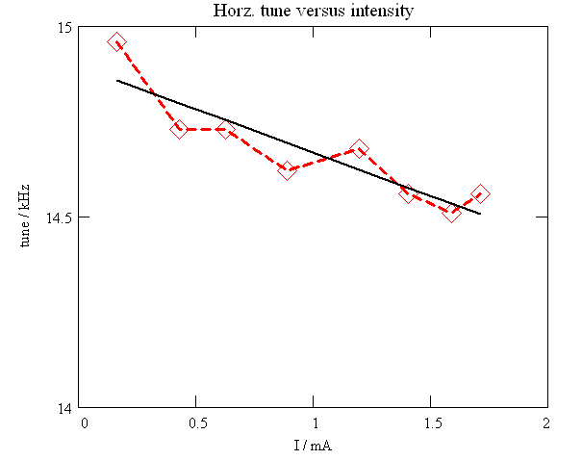
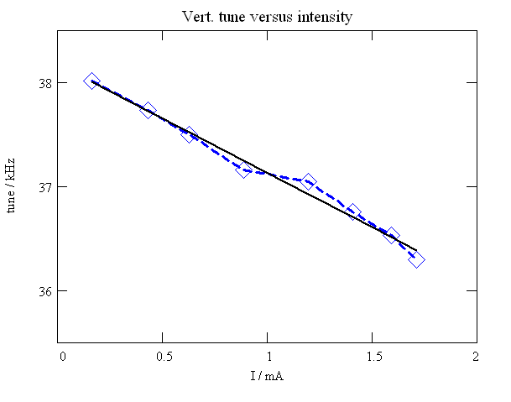
Messung vom 14.Aug. 2009
2 x 10 = 20 Wiggler, σ_{z} ~ 12 mm
HF-Spannung: ~ 15 MV (SL 7.6 MV, SR 7.5 MV)
ORM Messung vom 21. Okt. 2010:
ORM Messung liefert zusätzliche Informationen:
Intensitätsabhängige Betatronphase =>

Slide 10
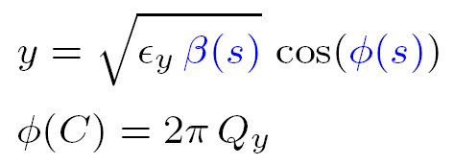
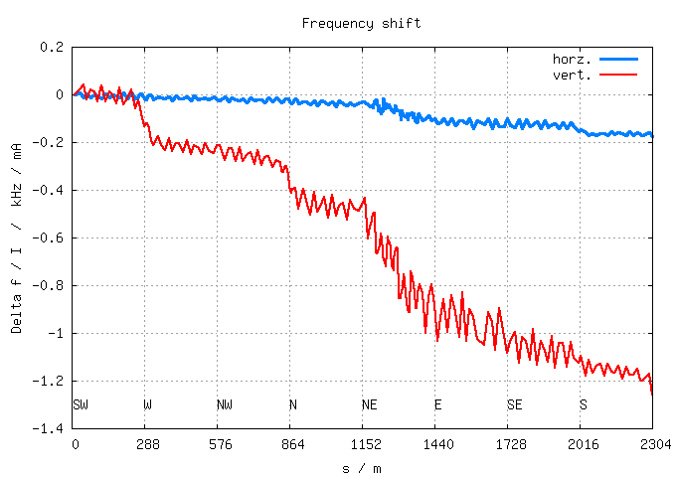
Betatron Phase in Abhängigkeit vom Strahlstrom
Rekonstruktion der Betatron Phase
aus dem Daten zweier ORM Messungen
(J. Keil, Okt. 2010)
I = 20 mA
240 Bunche
10 Bunche
Neuer Oktant
Dämpfungswiggler
-1.2 kHz / mA
Dämpfungswiggler
Undulatoren
HF-Strecke
SW

Slide 11
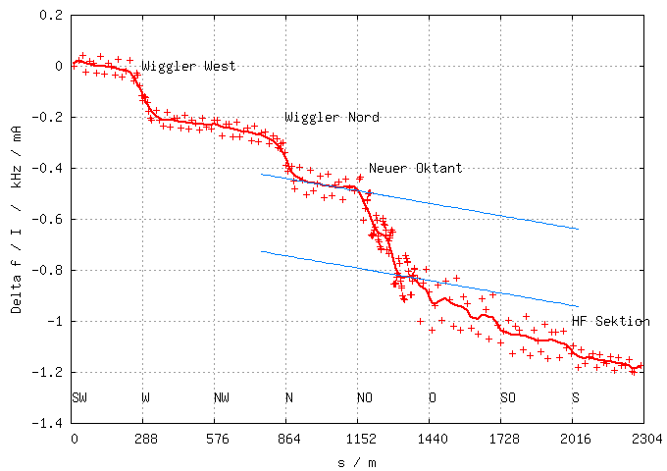
Vert. Betatron Phase in Abhängigkeit vom Strahlstrom
Messung:
Wiggler:
2 x -0.175 kHz/mA or 29.1 %
Undulator:
-0.325 kHz/mA or 27 %
Rechnung:
-0.175 kHz / mA
Rekonstruktion der Betatron Phase
aus dem Daten zweier ORM Messungen
(J. Keil, Okt. 2010)
I = 20 mA
1) 240 Bunche, 2) 10 Bunche

Slide 12
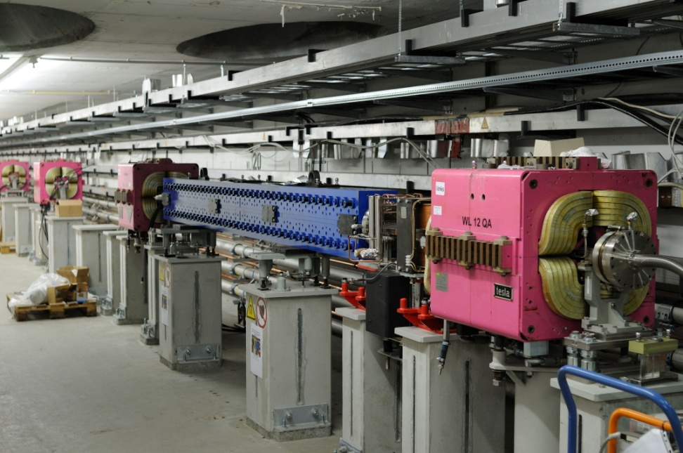
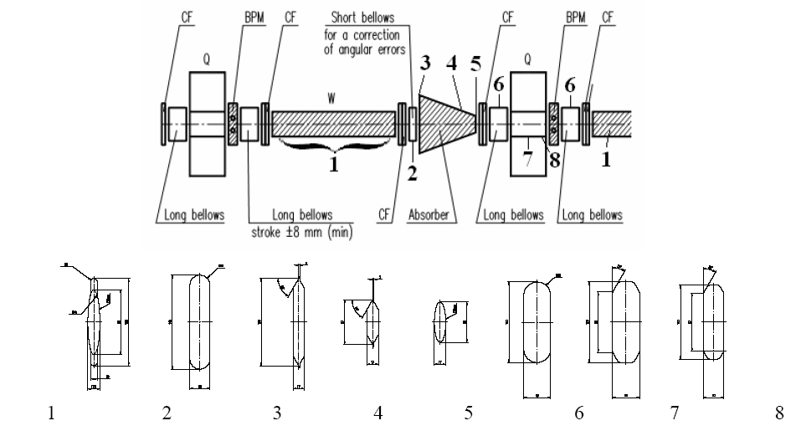
Wiggler-Sektion
Absorber: 9 mm und 17 mm gap
Wakefieldrechnungen von V. Smaluk, BINP, Novosibirsk

Slide 13

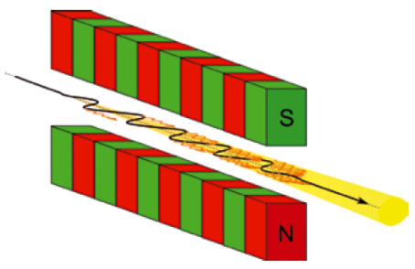

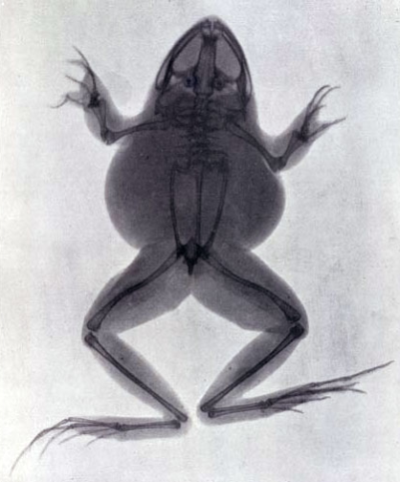
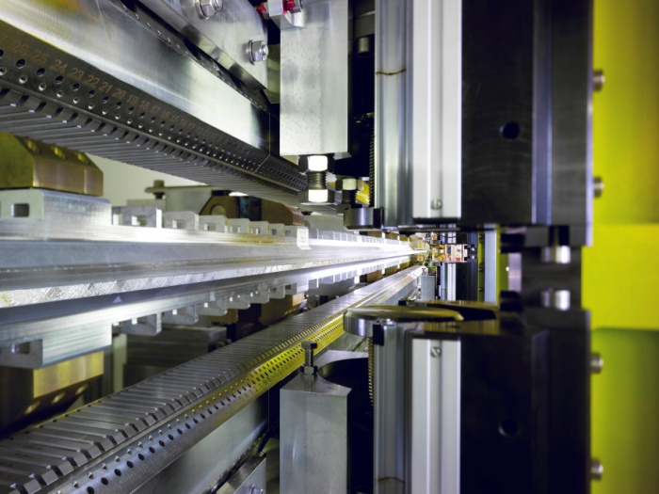
Neuer Oktant
Undulatoren
Länge: 10 m / 5 m / 2 m
Mag. Feld: ~ 0.9 T
Periode: ~ 30 mm

Slide 14
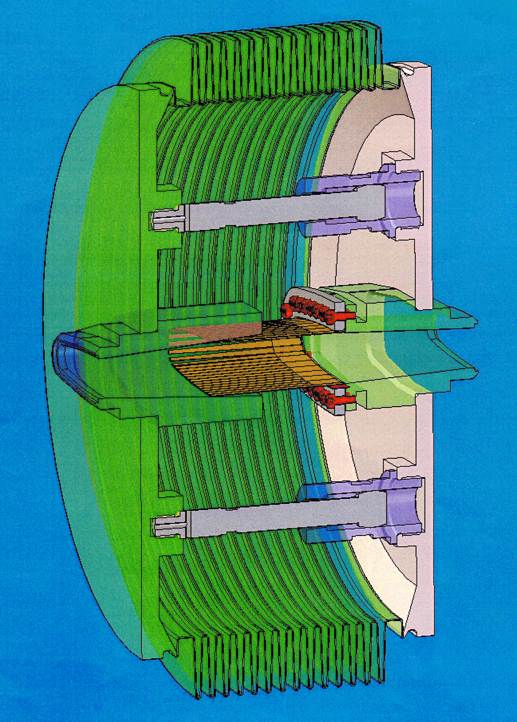
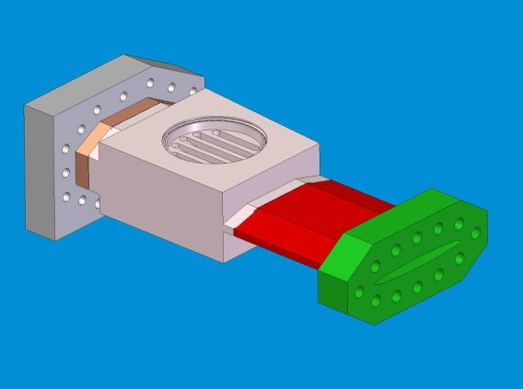
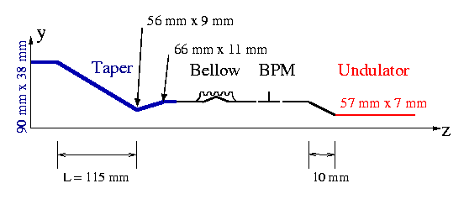
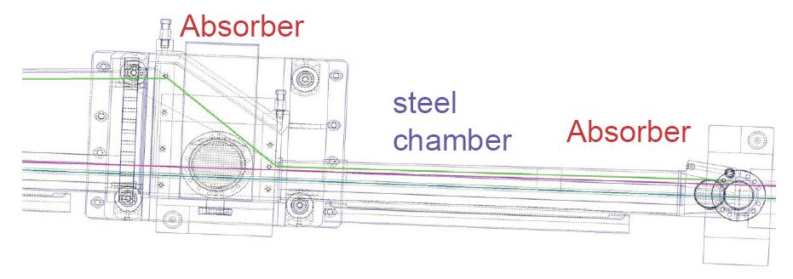
Absorber - getaperter Übergang
Synchrotronlichtabsorber
Berechnungen mit MAFIA und PBCI
T. Weiland, E. Gjonaj, et al.
Universität Darmstadt

Slide 15
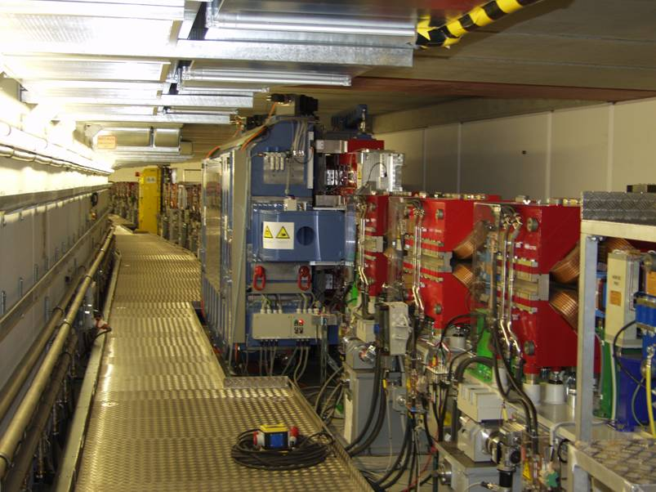
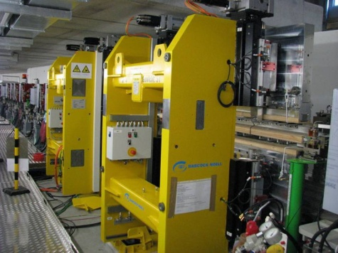
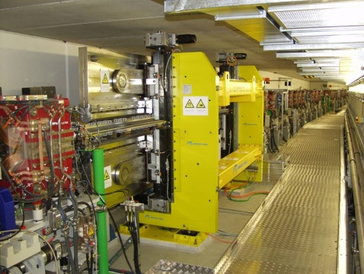
Beamlines
Number | ID Type | Energy range (keV)
P01 | 10 m U32 ( 2 x 5 m) | 5 – 40
P02 | 2 m U23 | 20 – 100
P03 | 2 m U29 | 8 – 25
P04 | 5 m UE65 (APPLE) | 0.2 – 3.0
P05 | 2 m U29 | 8 – 50
P06 | 2 m U32 | 2.4 – 50
P07 | 4 m U19 (IV) (pres. 2m) | 50 – 300
P08 | 2 m U29 | 5.4 – 30
P09 | 2 m U32 | 2.4 – 50
P10 | 5 m U29 | 4 – 25
P11 | 2 m U32 | 8 – 35
P12 | 2 m U29 | 4 - 20
P13 | 2 m U29 | 5 – 35
P14 | 2 m U29 | 5 - 35
Apple PU 4
Undulators PU 8 & PU 9
High β_{x}
Low β_{x}
Undulator PU 10

Slide 16
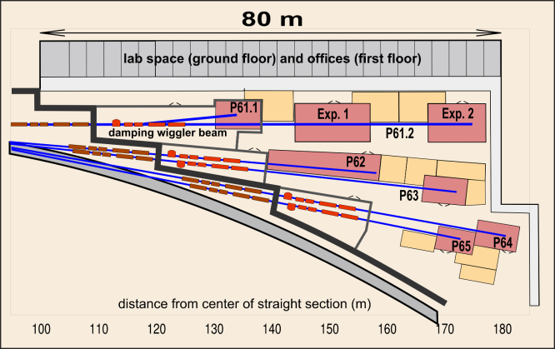
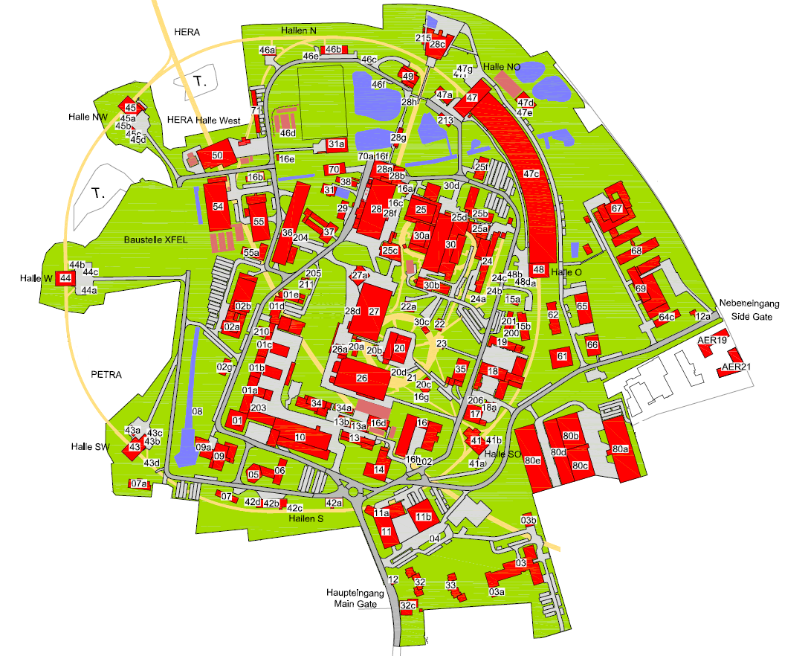
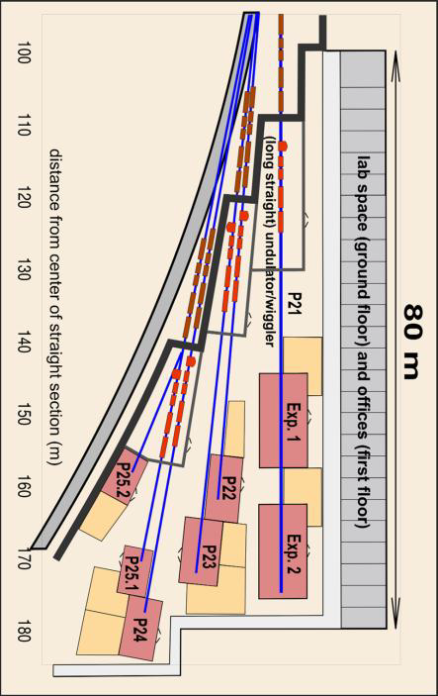
Ausblick: Erweiterung Nord und Ost
PETRA III
Vert. Tuneshift : 1.2 kHz
incl.
Neuer Oktant: 0.33 kHz
(8 DBA Zellen)
Max. Einzelbunchstrom: 2.7 mA
mit Feedback + Chromatizität: 5 mA
PETRA III Ausbau
+ 4 DBA Zellen + Gerades Stück
Vert. Tuneshift: ~ 1.2 + 0.25 kHz
Max. Einzelbunchstrom
~ 2.2 mA
+ Feedback + Chromatizität
>= 2.5 mA (?)

Slide 17
Übersicht
Wakefields - Impedanzmodell
Tuneverschiebung als Funktion des Strahlstroms
Bunchlänge und Longitudinale Impedanz
Emittanzvergrößerung und Eclouds

Slide 18
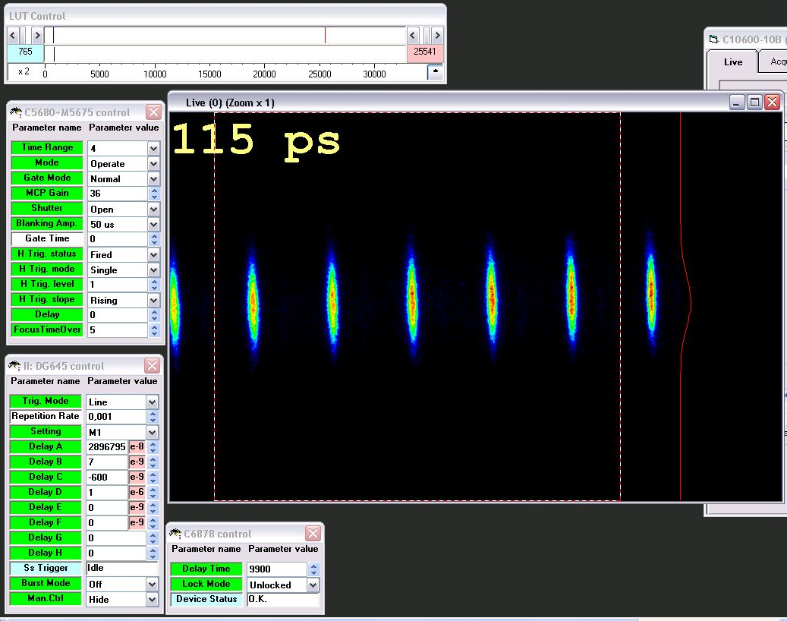
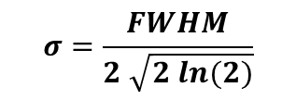
Bunchlänge und Longitudinale Impedanz
Messung 25.08.2010, FWHM 115 ps, Einzelbunchstrom 2.6 mA
$$σ=\frac{FWHM}{2 \sqrt{2 ln(2)}}$$
115 ps FMHM
48.8 ps rms
14.6 mm rms
(PETRA Logbook, 25.08.2011, Spätschicht)

Slide 19
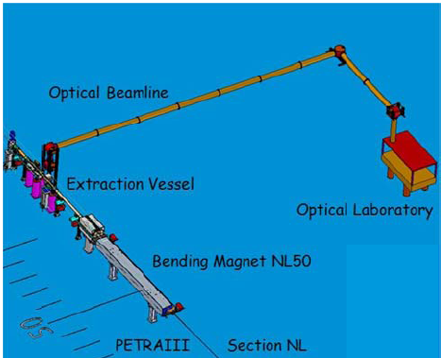
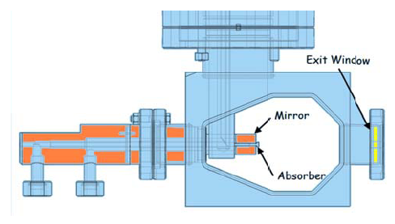

Messung mit Streak Kamera, PETRA NL

Slide 20
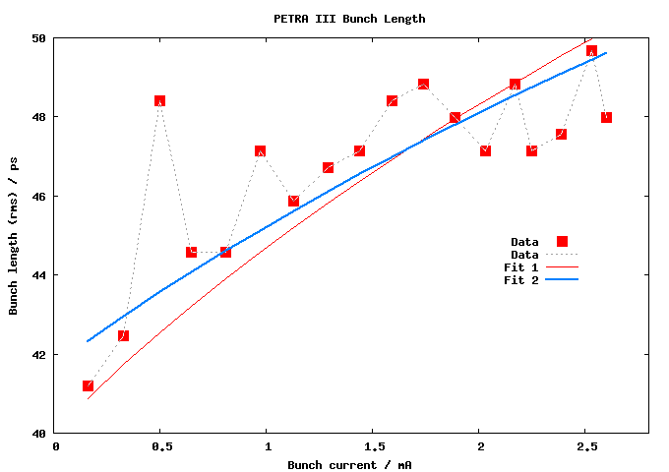
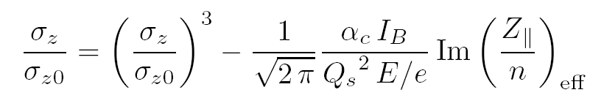
Bunchlänge in Abhängigkeit vom Strahlstrom
Bunchverlängerung
12 mm → 14.6 mm
~ 0 mA → 2.6 mA
Fit 1
(12 mm, ~ 0 mA)
Z/n = 0.2 Ohm
Fit 2
(12.5 mm, ~ 0 mA)
Z/n = 0.138 Ohm
Fit für Z/n,
Gleichung 3. Grades
(B. Zotter Potential-well bunch lengthening,
CERN SPS/81-14, 1981)

Slide 21
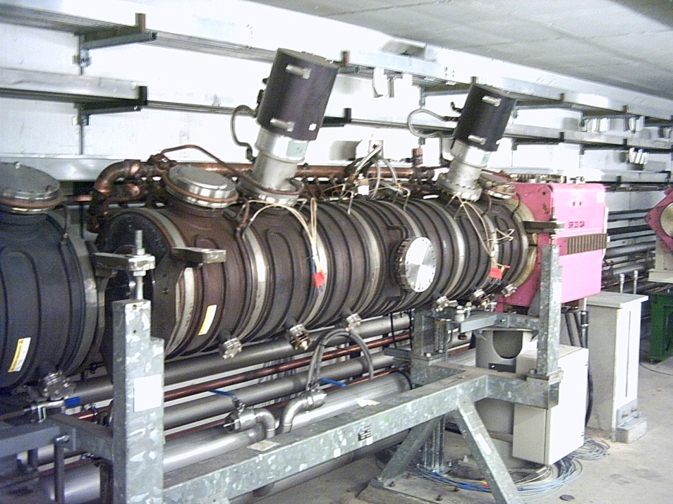
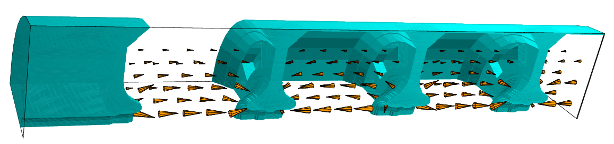
PETRA 7-zelliges Cavity
MAFIA Model,
3 ½ Zellen,
Grundmode
500 MHz

Slide 22
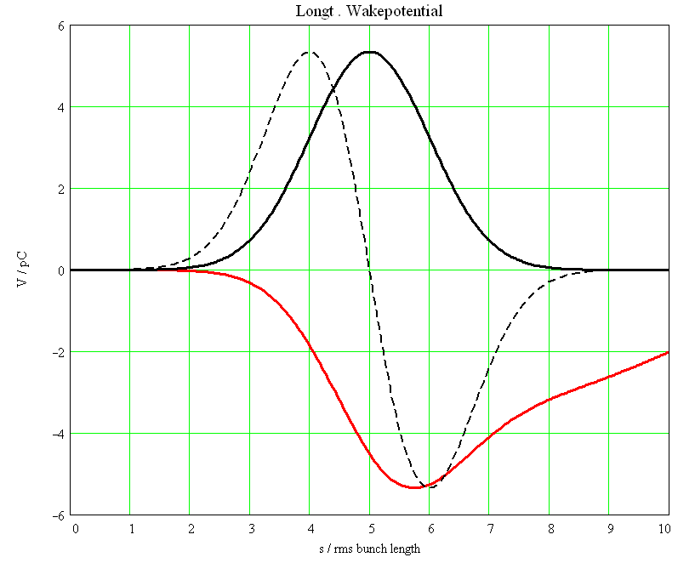
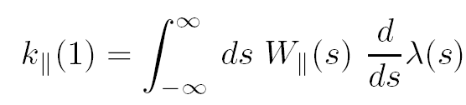
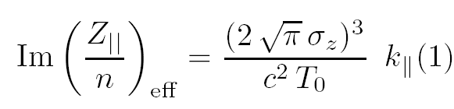
Longitudinale Impedanz
Fit 1 | Fit 2 | Rechnung
Z/n = 0.2 Ohm | Z/n =0.138 Ohm | Z/n = 0.15 Ohm
(12 mm, 0 mA) | (12.5 mm, 0 mA)
Gute Übereinstimmung
von Messung und Rechnung
(25 % bzw. 9 % Abweichung)
(Longt. Wakepotential 1 x 7 zelliges Cavity)

Slide 23
Übersicht
Wakefields - Impedanzmodell
Tuneverschiebung als Funktion des Strahlstroms
Bunchlänge und Longitudinale Impedanz
Emittanzvergrößerung und Eclouds

Slide 24
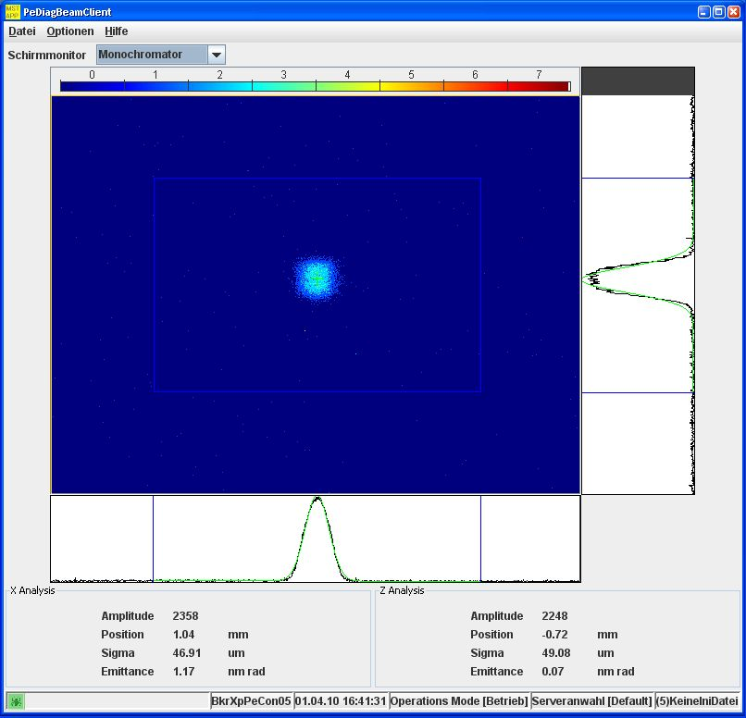
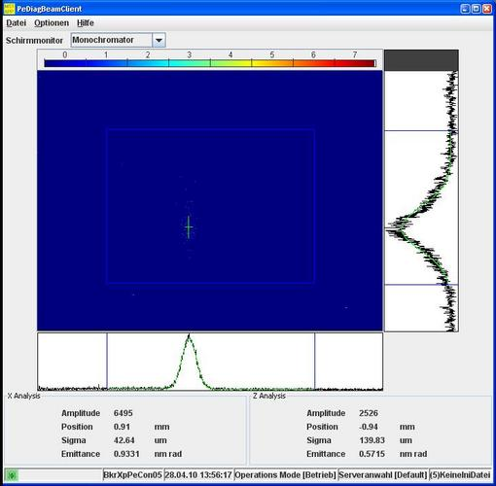
Vertikale Emittanzvergrößerung
Bild von der Diagnostik-Beamline (2010)
I = 50 mA
I= 63 mA

Slide 25
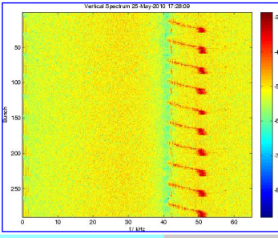
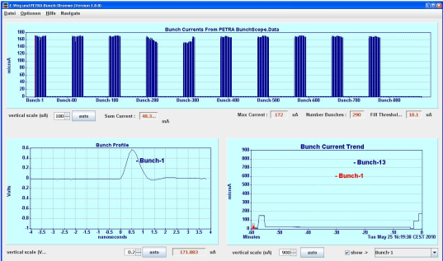
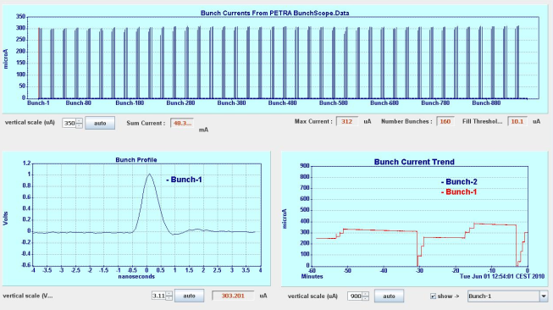
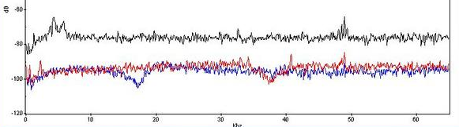
Studien mit verschiedenen Füllmustern, Mai /Juni 2010
Beispiel: 10 x 29 Bunche (8 ns Bunchabstand)
40 x 4 =
160
Bunche
bunch 4
I_{tot} = 88 mA
Keine Emittnazvergrößerung !, bunch-to-bunch Abstand 16 ns + gap 144 ns

Slide 26
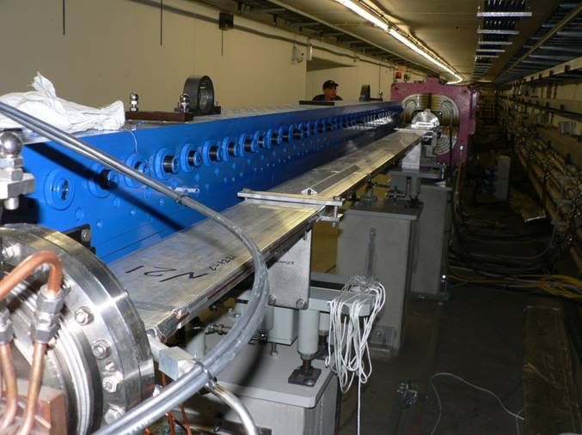
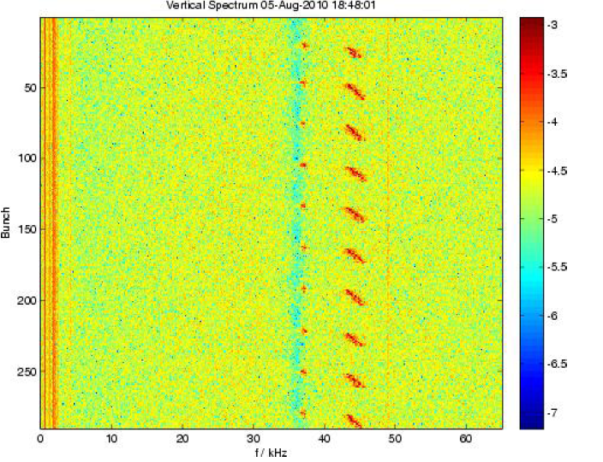
Studien ohne Wiggler, 2 – 7. Aug. 2010
Alle wiggler
in Parkposition
Emittanz
~ 4.5 nm rad
(gemessene vert.
Emittanz
39 pm rad)
Auch ohne Wiggler gab es eine vertikale Emittanzvergrößerung !
10 x 29 Bunche (8 ns Bunchabstand)

Slide 27
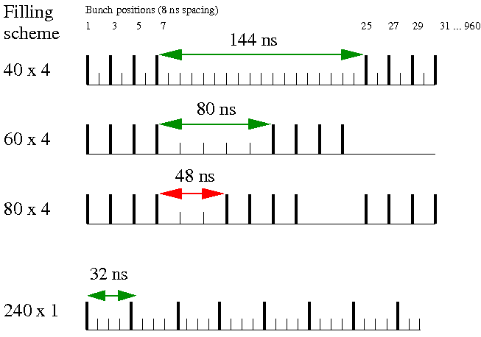
Füllmuster
Harmonische Zahl: h = 3840 = 4 x 960 = 16 x 240 = 64 x 60 = 96 x 40
1 bucket = 2 ns # Bunche
Füllungen mit 60 und 40 Bunchen zeigen keine Emittanzvergrößerungen
Mai, Juni 2010
2011
Integrierter Strom Mai 2010 → Mai 2011
133 Ah → 577 Ah

Slide 28
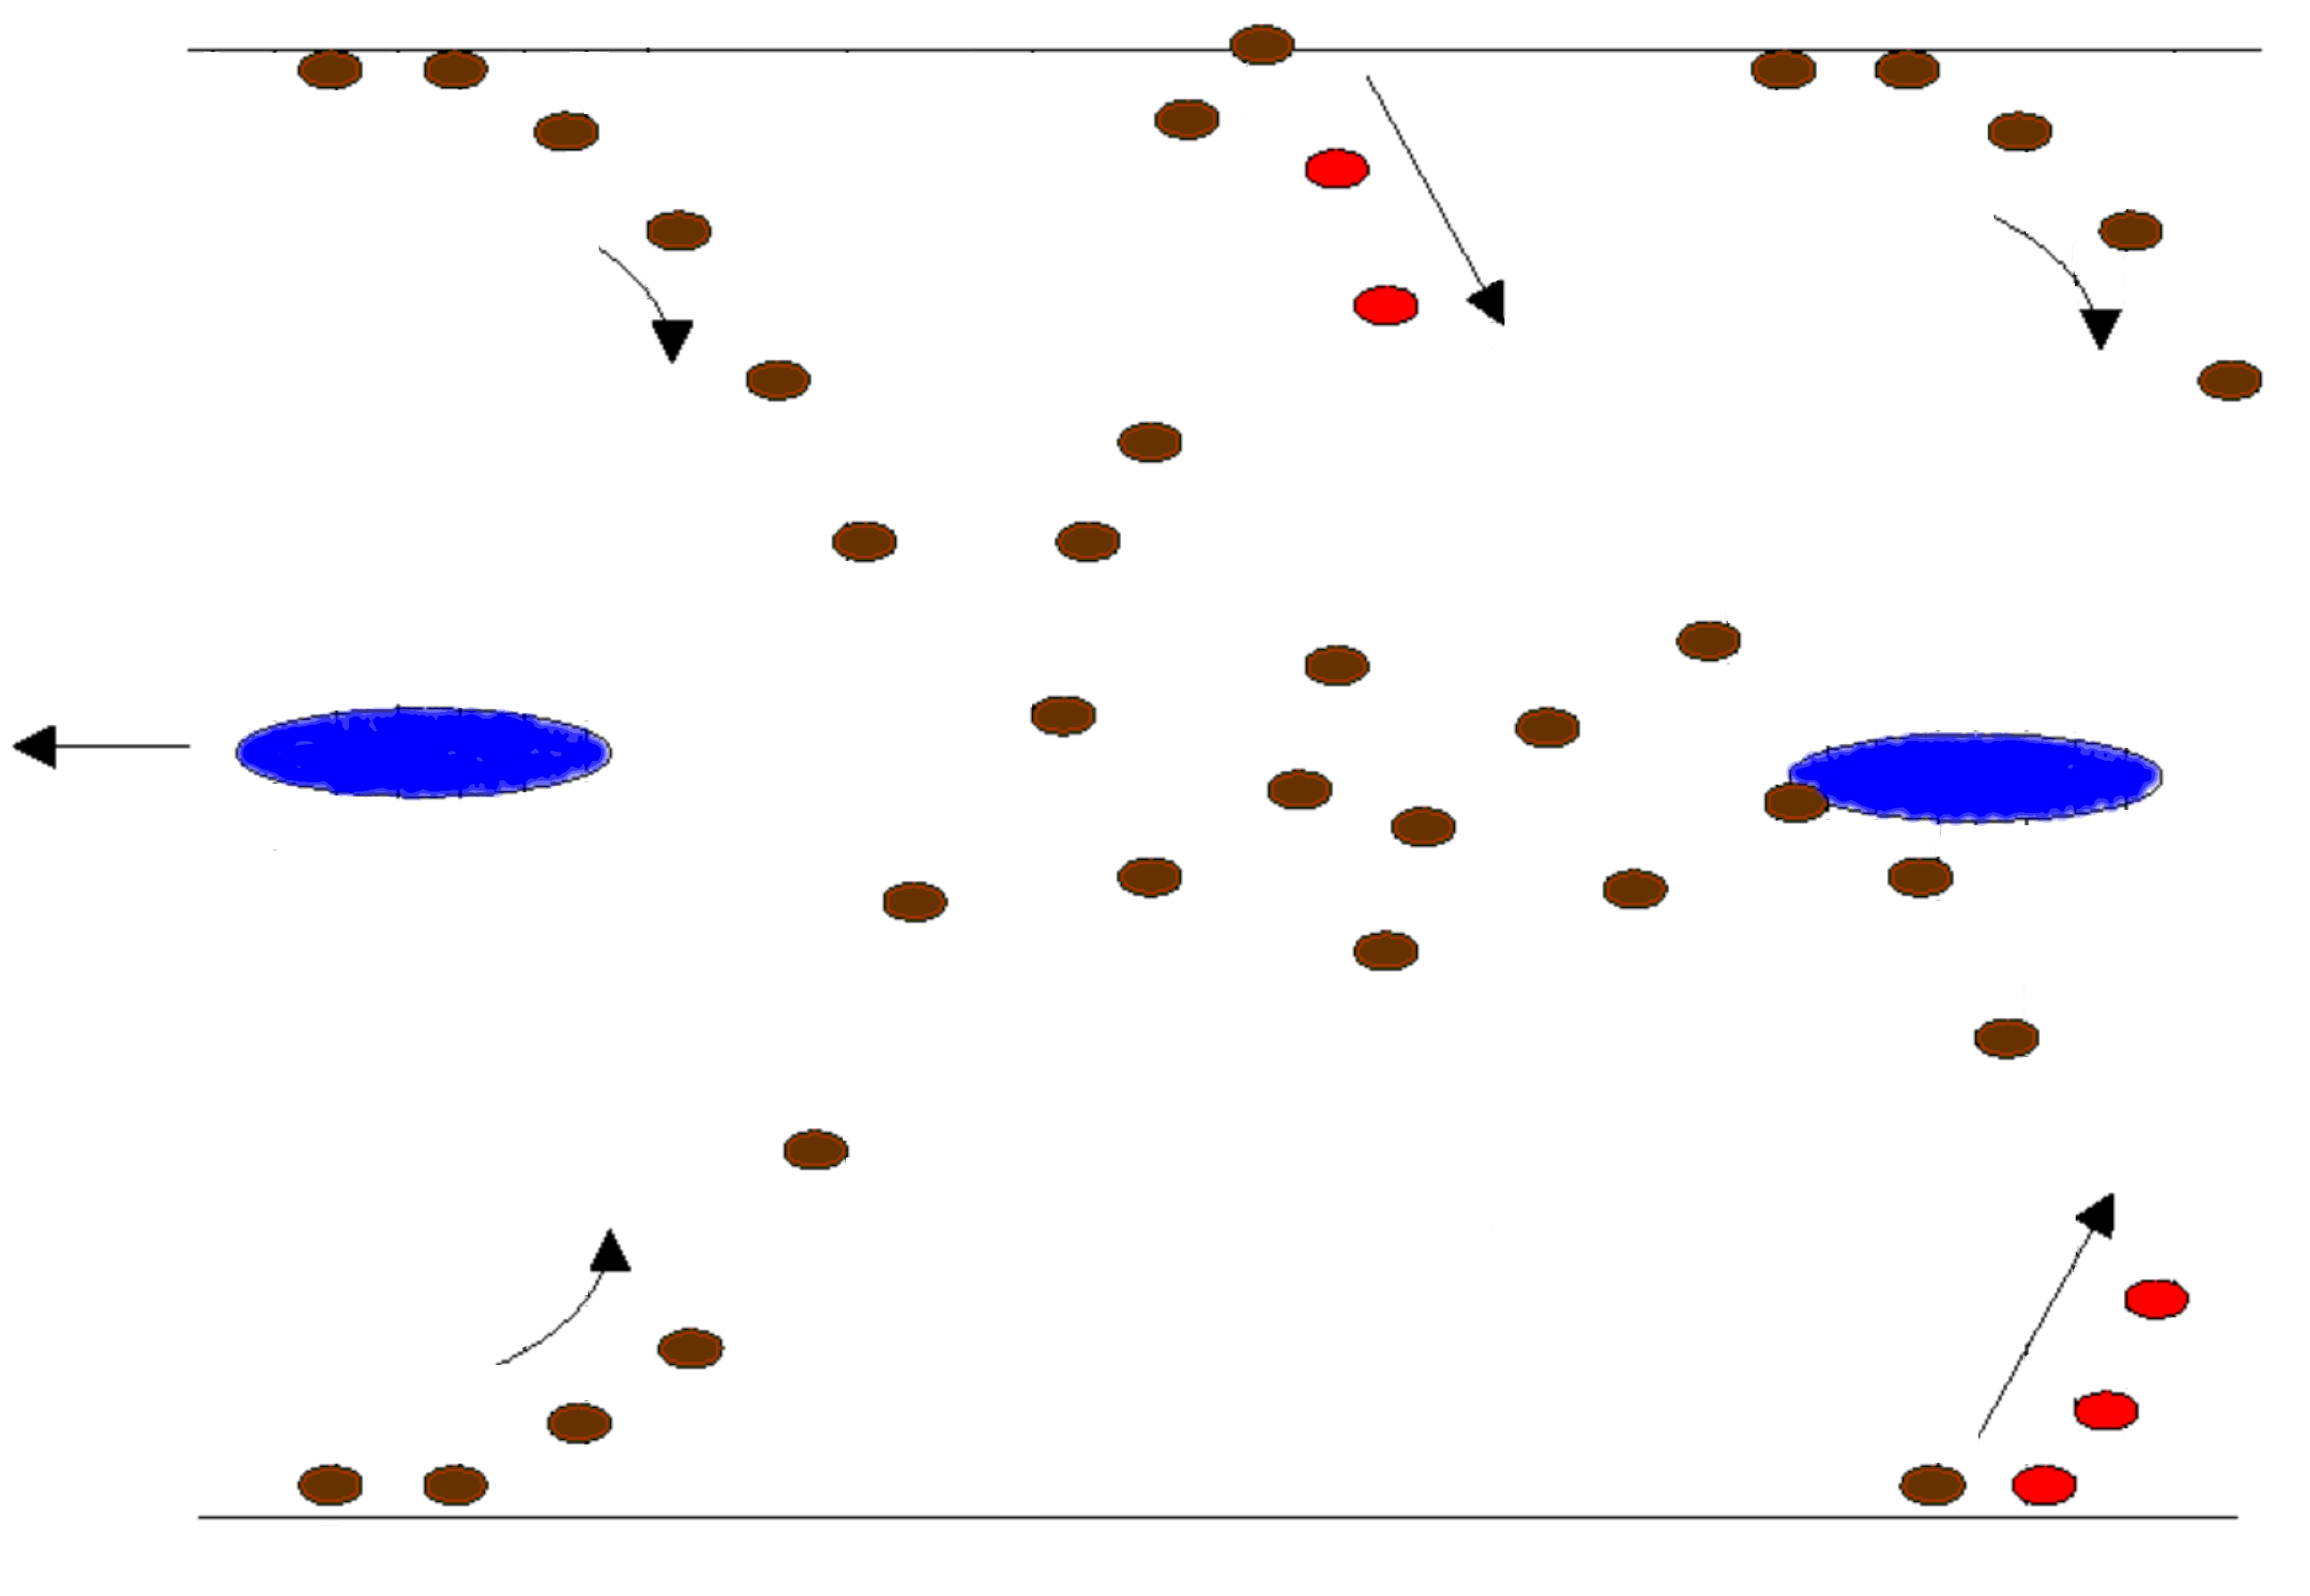
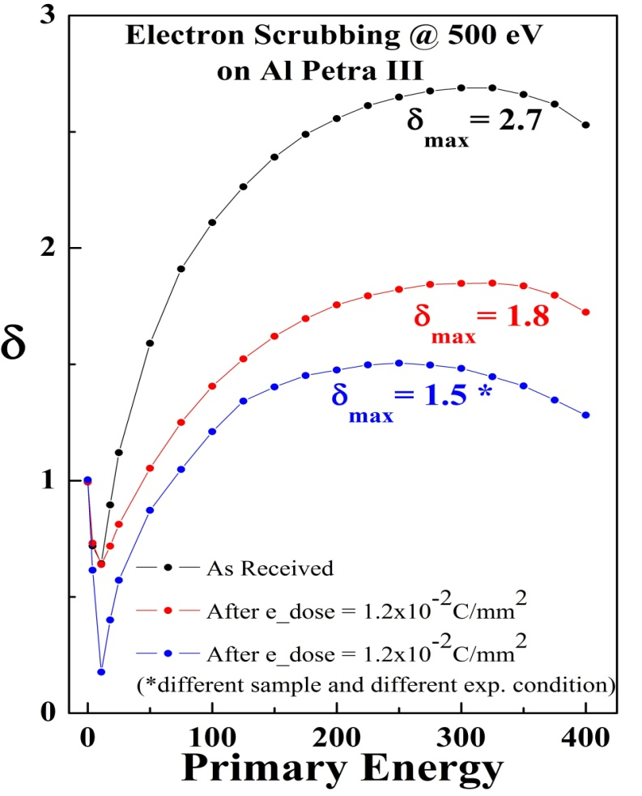
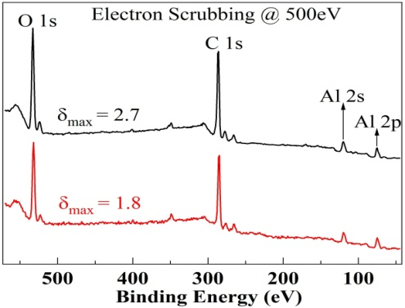
SEY und Eclouds
Sekundärelektronen-
emission
Photoelektronen
SEY = Sekundärelektronen Yield
(Verstärkungsfaktor)
e+ Bunch
XPS
(X-ray photoelectron
spectroscopy)
Oxidation der Ober-
fläche ist sehr wichtig
für den SEY
Messung SEY, PETRA III Alu-Dipol-Kammer
D.R. Grosso, M. Commisso, and R. Cimino, LNF-INFN, Frascati Italy
R. Flammini, CNR-IMIP, Monterotondo, Italy
R. Larciprete, CNR-ISC, Rome, Italy
R. W., DESY, Hamburg, Germany

Slide 29
Eclouds
Beobachtungen / Messungen
  Emittanzaufweitung (keine Einzelbunchmessung)
  Linien im Tunespektrum (Einzelbunchmessung)
  Weitere Studien Feb./März 2011 und Aug. 2011: Emittanzaufweitung bei 960 bunchen
Transmissionsmessung von BPM zu BPM bei PETRA III
  (J. Klute, R. Neumann)
Bisher keine direkte Messung
der Ecloud bei PETRA III !
F. Caspers et al.
microwave e-cloud diagnostics
at CERN, PEP II, …

Slide 30
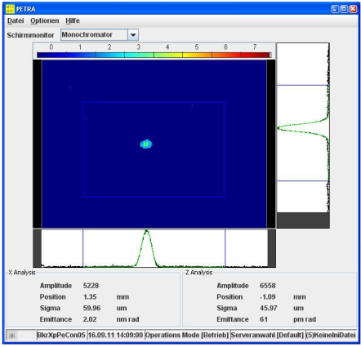



Füllungen mit 960 / 240 Bunchen
960 Bunche => kleinere Einzelbunchintensität => bessere Lebensdauer
Studien am 12.09.2011: horz. / vert. Emittanzaufweitung
Studien am 16.09.2011: 240 Bunche, 8 ns, Bunchabstand
Emittanzaufweitung
+
Zusatzlinien
Horz. Tunespektra (26 mA) Vert. Tunespektra (26 mA)

Slide 31
Zusammenfassung
Überprüfung des Impedanzmodels (transversal):
  Abweichung Rechnung/Messung ca. 10 % horz. bzw. ca. 30 % vert.
  Intensitätsabhängige Betatronphase: keine unbekannten Impedanzen
  PETRA III Ausbau, max Strahlstrom ca. 2.2 mA (ohne FB, kleiner Chromatizität)
Messung der Bunchlänge in Abhängigkeit des Strahlstroms
  Erste Überprüfung der longitudinalen Impedanz
  Gute Übereinstimmung von Messung und Rechnung (25 % bzw. 9 % Abweichung)
Vert. Emittanzaufweitung / Eclouds
  Messung der SEY am INFN – LNF Frascati
  Füllungen mit 240 für den User Betrieb
  Füllungen mit 480 und 960 Bunche bleiben problematisch (Emittanzaufweitung)

Slide 32
Vielen Dank für Ihre Aufmerksamkeit !

